Slide 1
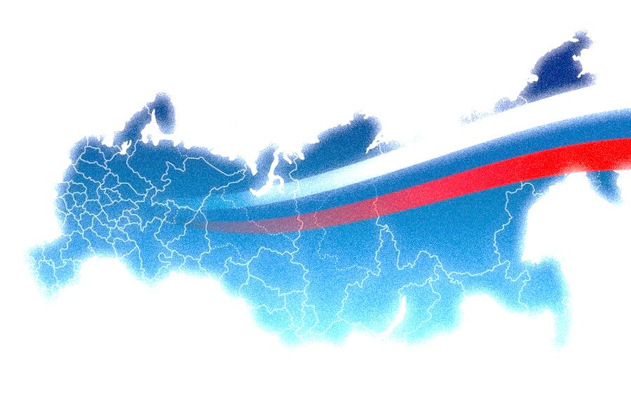



ДОКЛАД
заместителя начальника Главного управления — начальника управления надзорной деятельности и профилактической работы
полковника внутренней службы
Чебыкина Сергея Анатольевича
«Вопросы подготовки к весенне-летнему пожароопасному сезону 2026 года»
Notes:
<номер>
<номер>

Slide 2

ГЛАВНОЕ УПРАВЛЕНИЕ
МЧС РОССИИ ПО ХАБАРОВСКОМУ КРАЮ
ОБЕСПЕЧЕНИЕ ПОЖАРНОЙ БЕЗОПАСНОСТИ ЯВЛЯЕТСЯ ОДНОЙ
ИЗ ВАЖНЕЙШЕЙ ФУНКЦИЕЙ ГОСУДАРСТВА
ЭЛЕМЕНТЫ СИСТЕМЫ ОБЕСПЕЧЕНИЯ ПОЖАРНОЙ БЕЗОПАСНОСТИ
Органы государственной власти
Органы местного самоуправления
Организации
Граждане, принимающие участие в обеспечении пожарной безопасности
ПОЛНОМОЧИЯ В ОБЛАСТИ ПОЖАРНОЙ БЕЗОПАСНОСТИ
ОПРЕДЕЛЕНЫ ФЕДЕРАЛЬНЫМ ЗАКОНОМ
от 21 ДЕКАБРЯ 1994 г. № 69-ФЗ «О ПОЖАРНОЙ БЕЗОПАСНОСТИ»
Notes:
<номер>
<номер>
<номер>

Slide 3
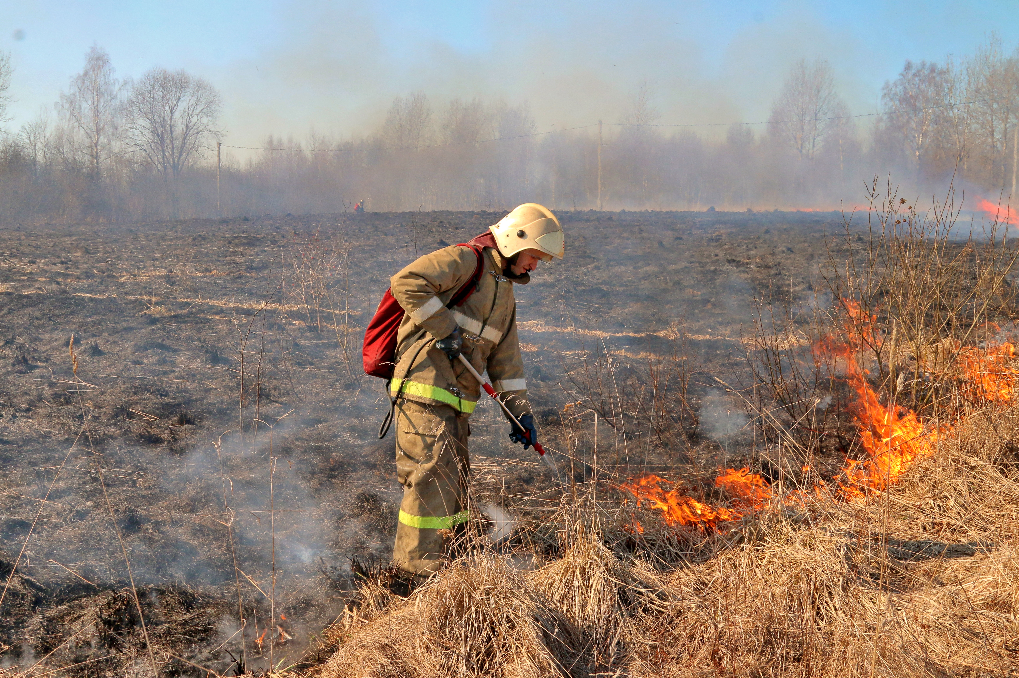
ГЛАВНОЕ УПРАВЛЕНИЕ
МЧС РОССИИ ПО ХАБАРОВСКОМУ КРАЮ
ПОЖАРЫ НА ОТКРЫТЫХ ТЕРРИТОРИЯХ В 2025 ГОДУ
На территории края зарегистрировано 4821 пожар.
На открытых территориях произошло 2555 пожаров или более половины от общего числа (53 %),
1052 пожара – это ландшафтные пожары.
Notes:
<номер>
<номер>
<номер>

Slide 4
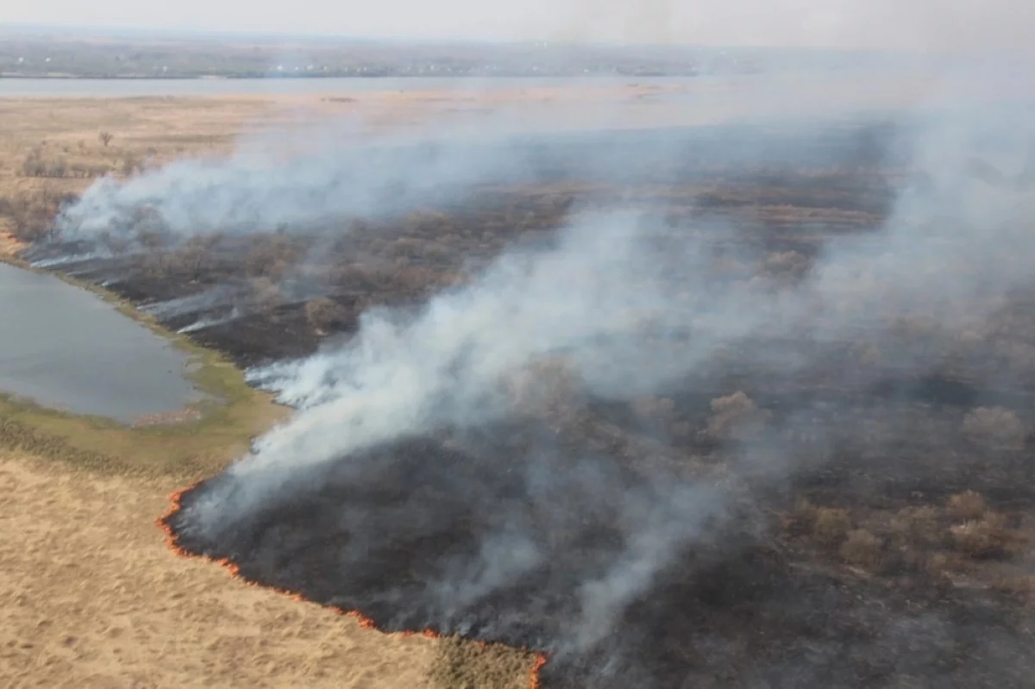
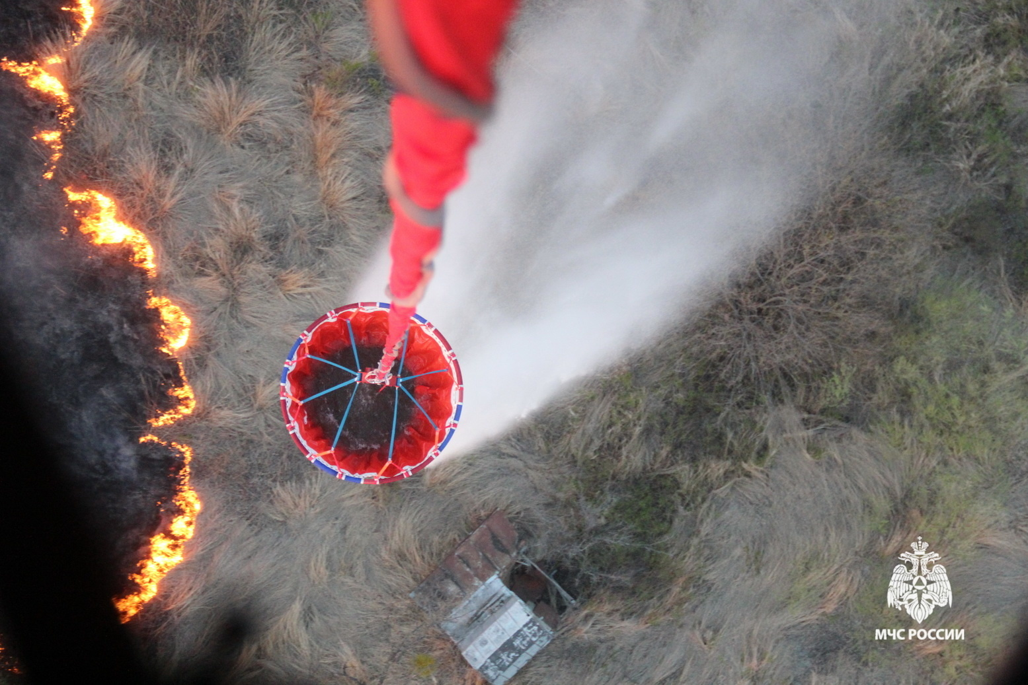
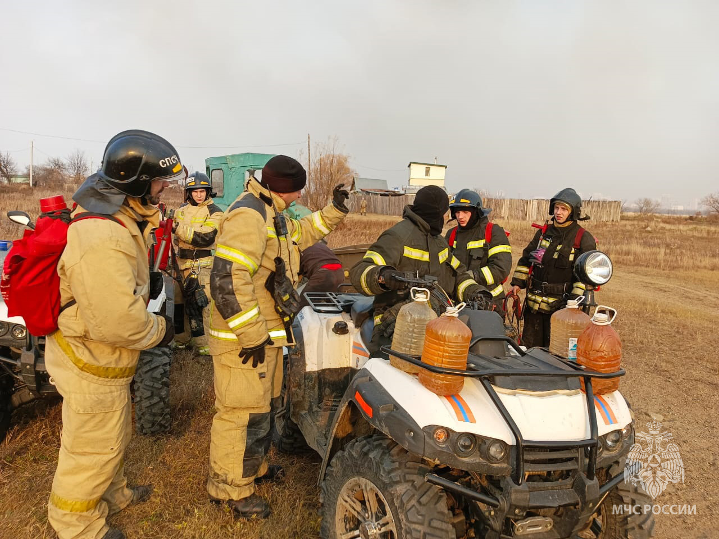
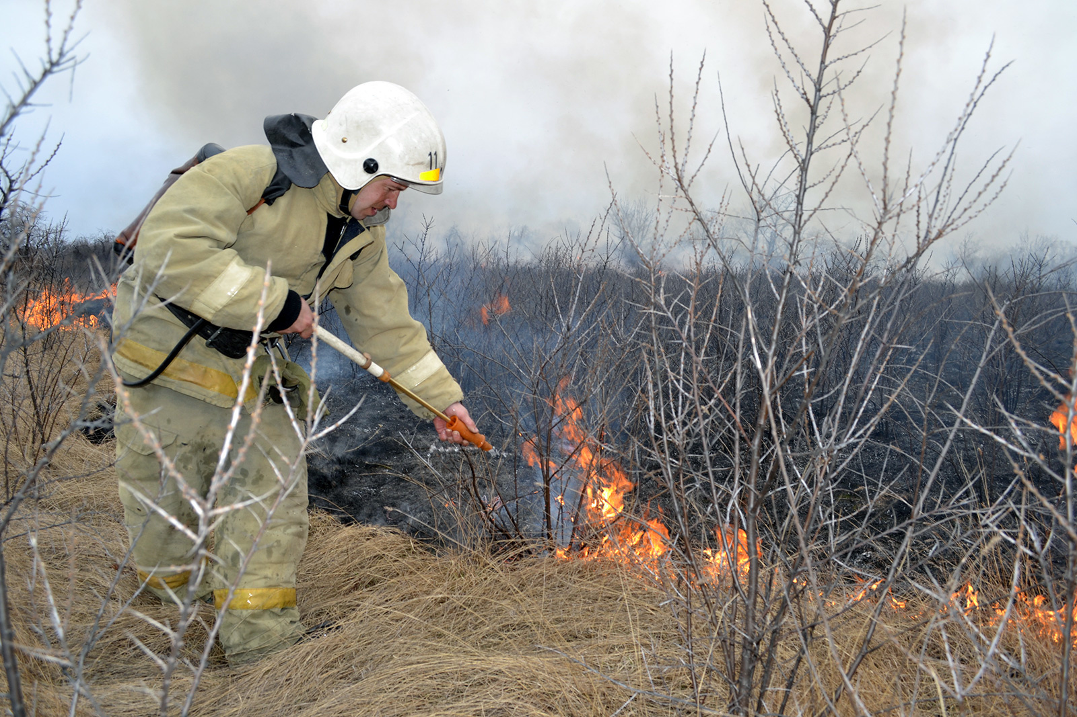
ГЛАВНОЕ УПРАВЛЕНИЕ
МЧС РОССИИ ПО ХАБАРОВСКОМУ КРАЮ
ПОЖАРЫ НА ОТКРЫТЫХ ТЕРРИТОРИЯХ В 2025 ГОДУ
Notes:
<номер>
<номер>
<номер>

Slide 5
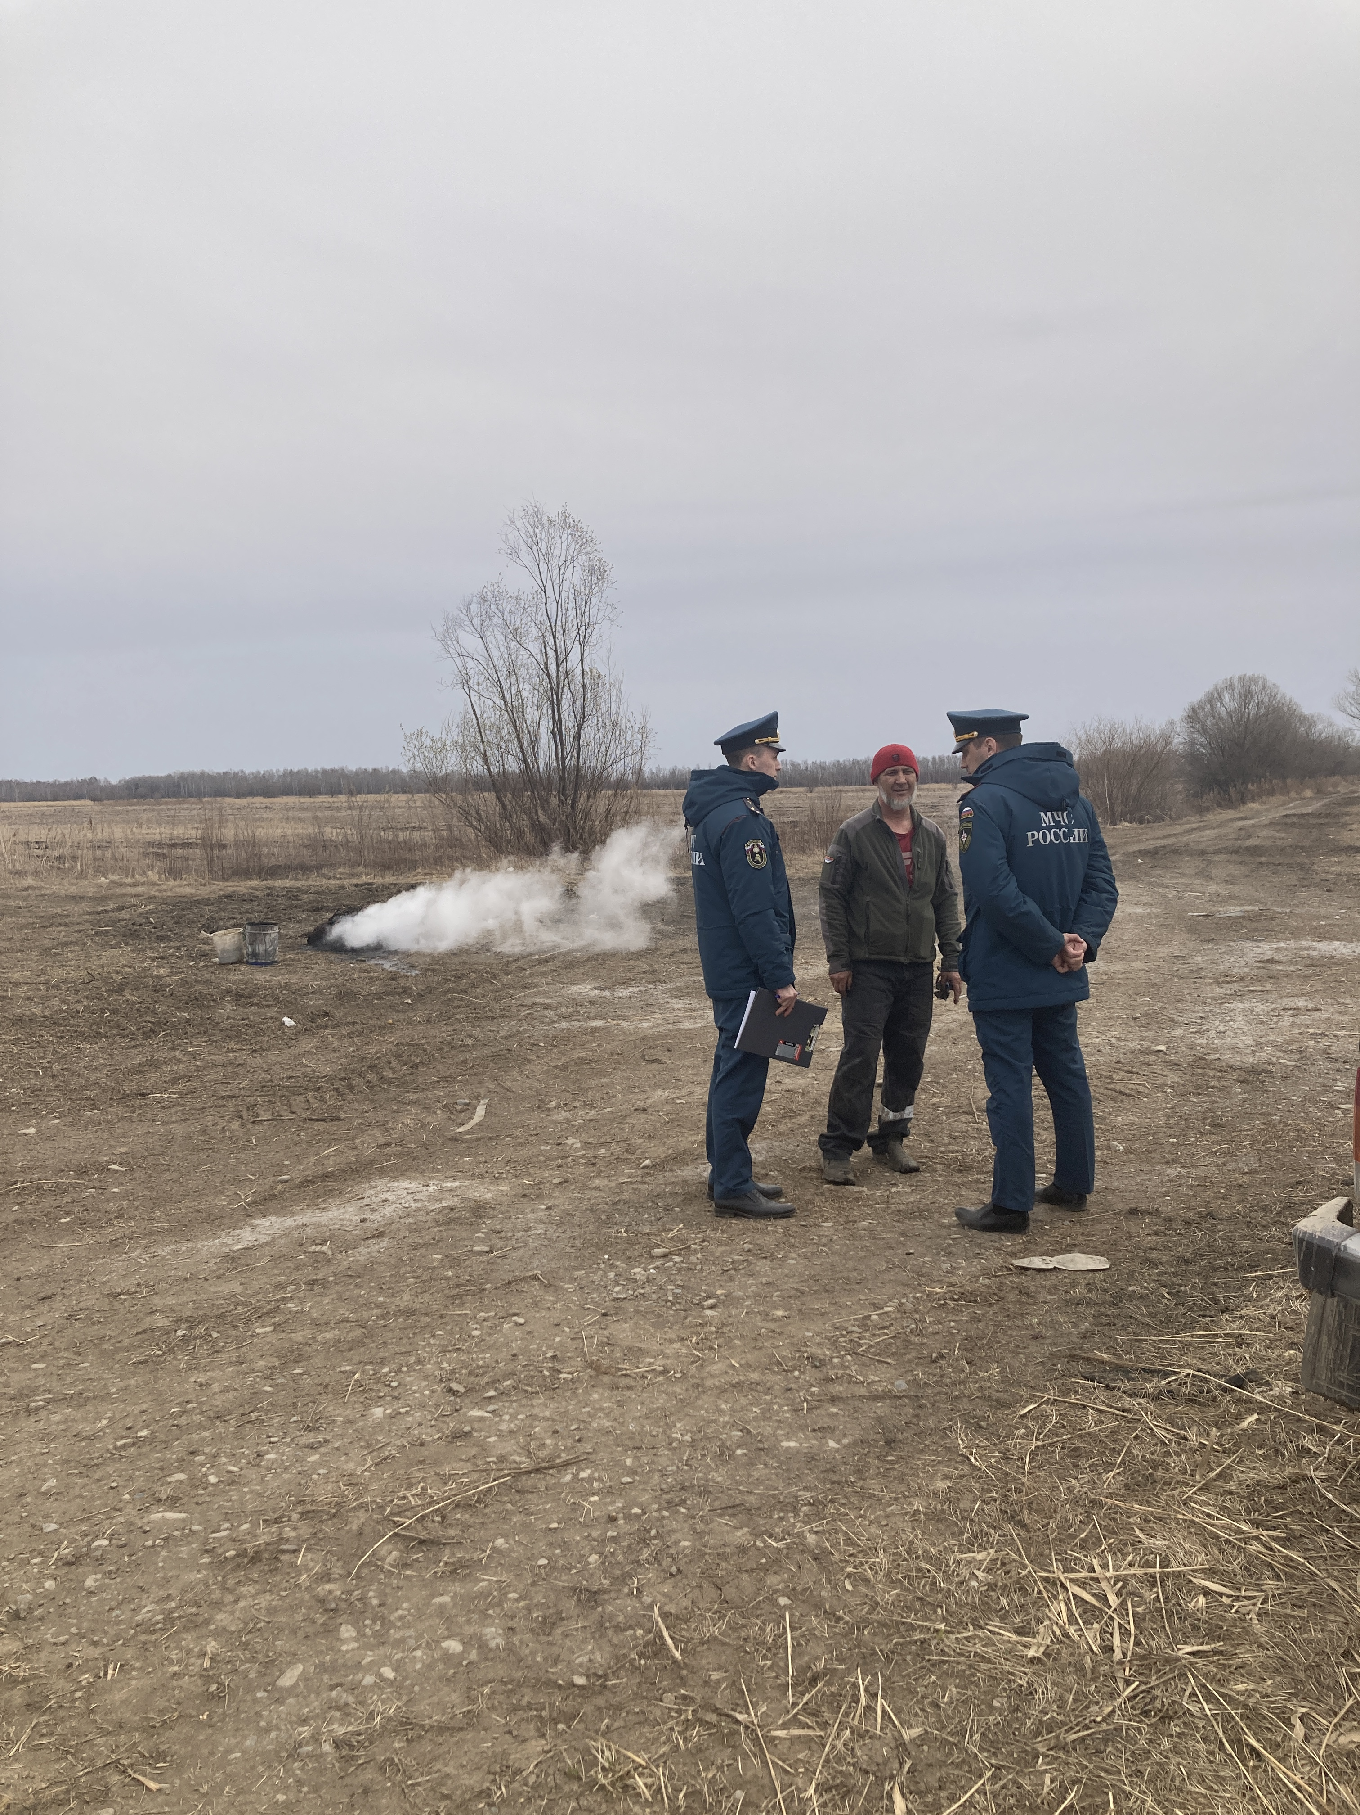
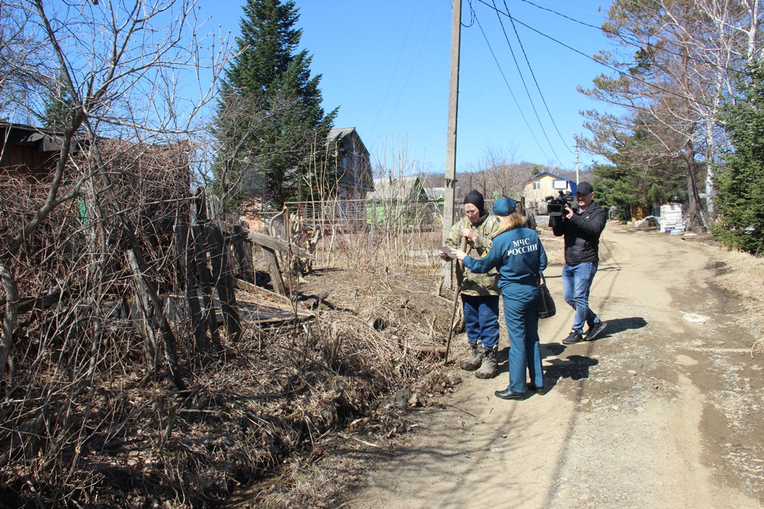
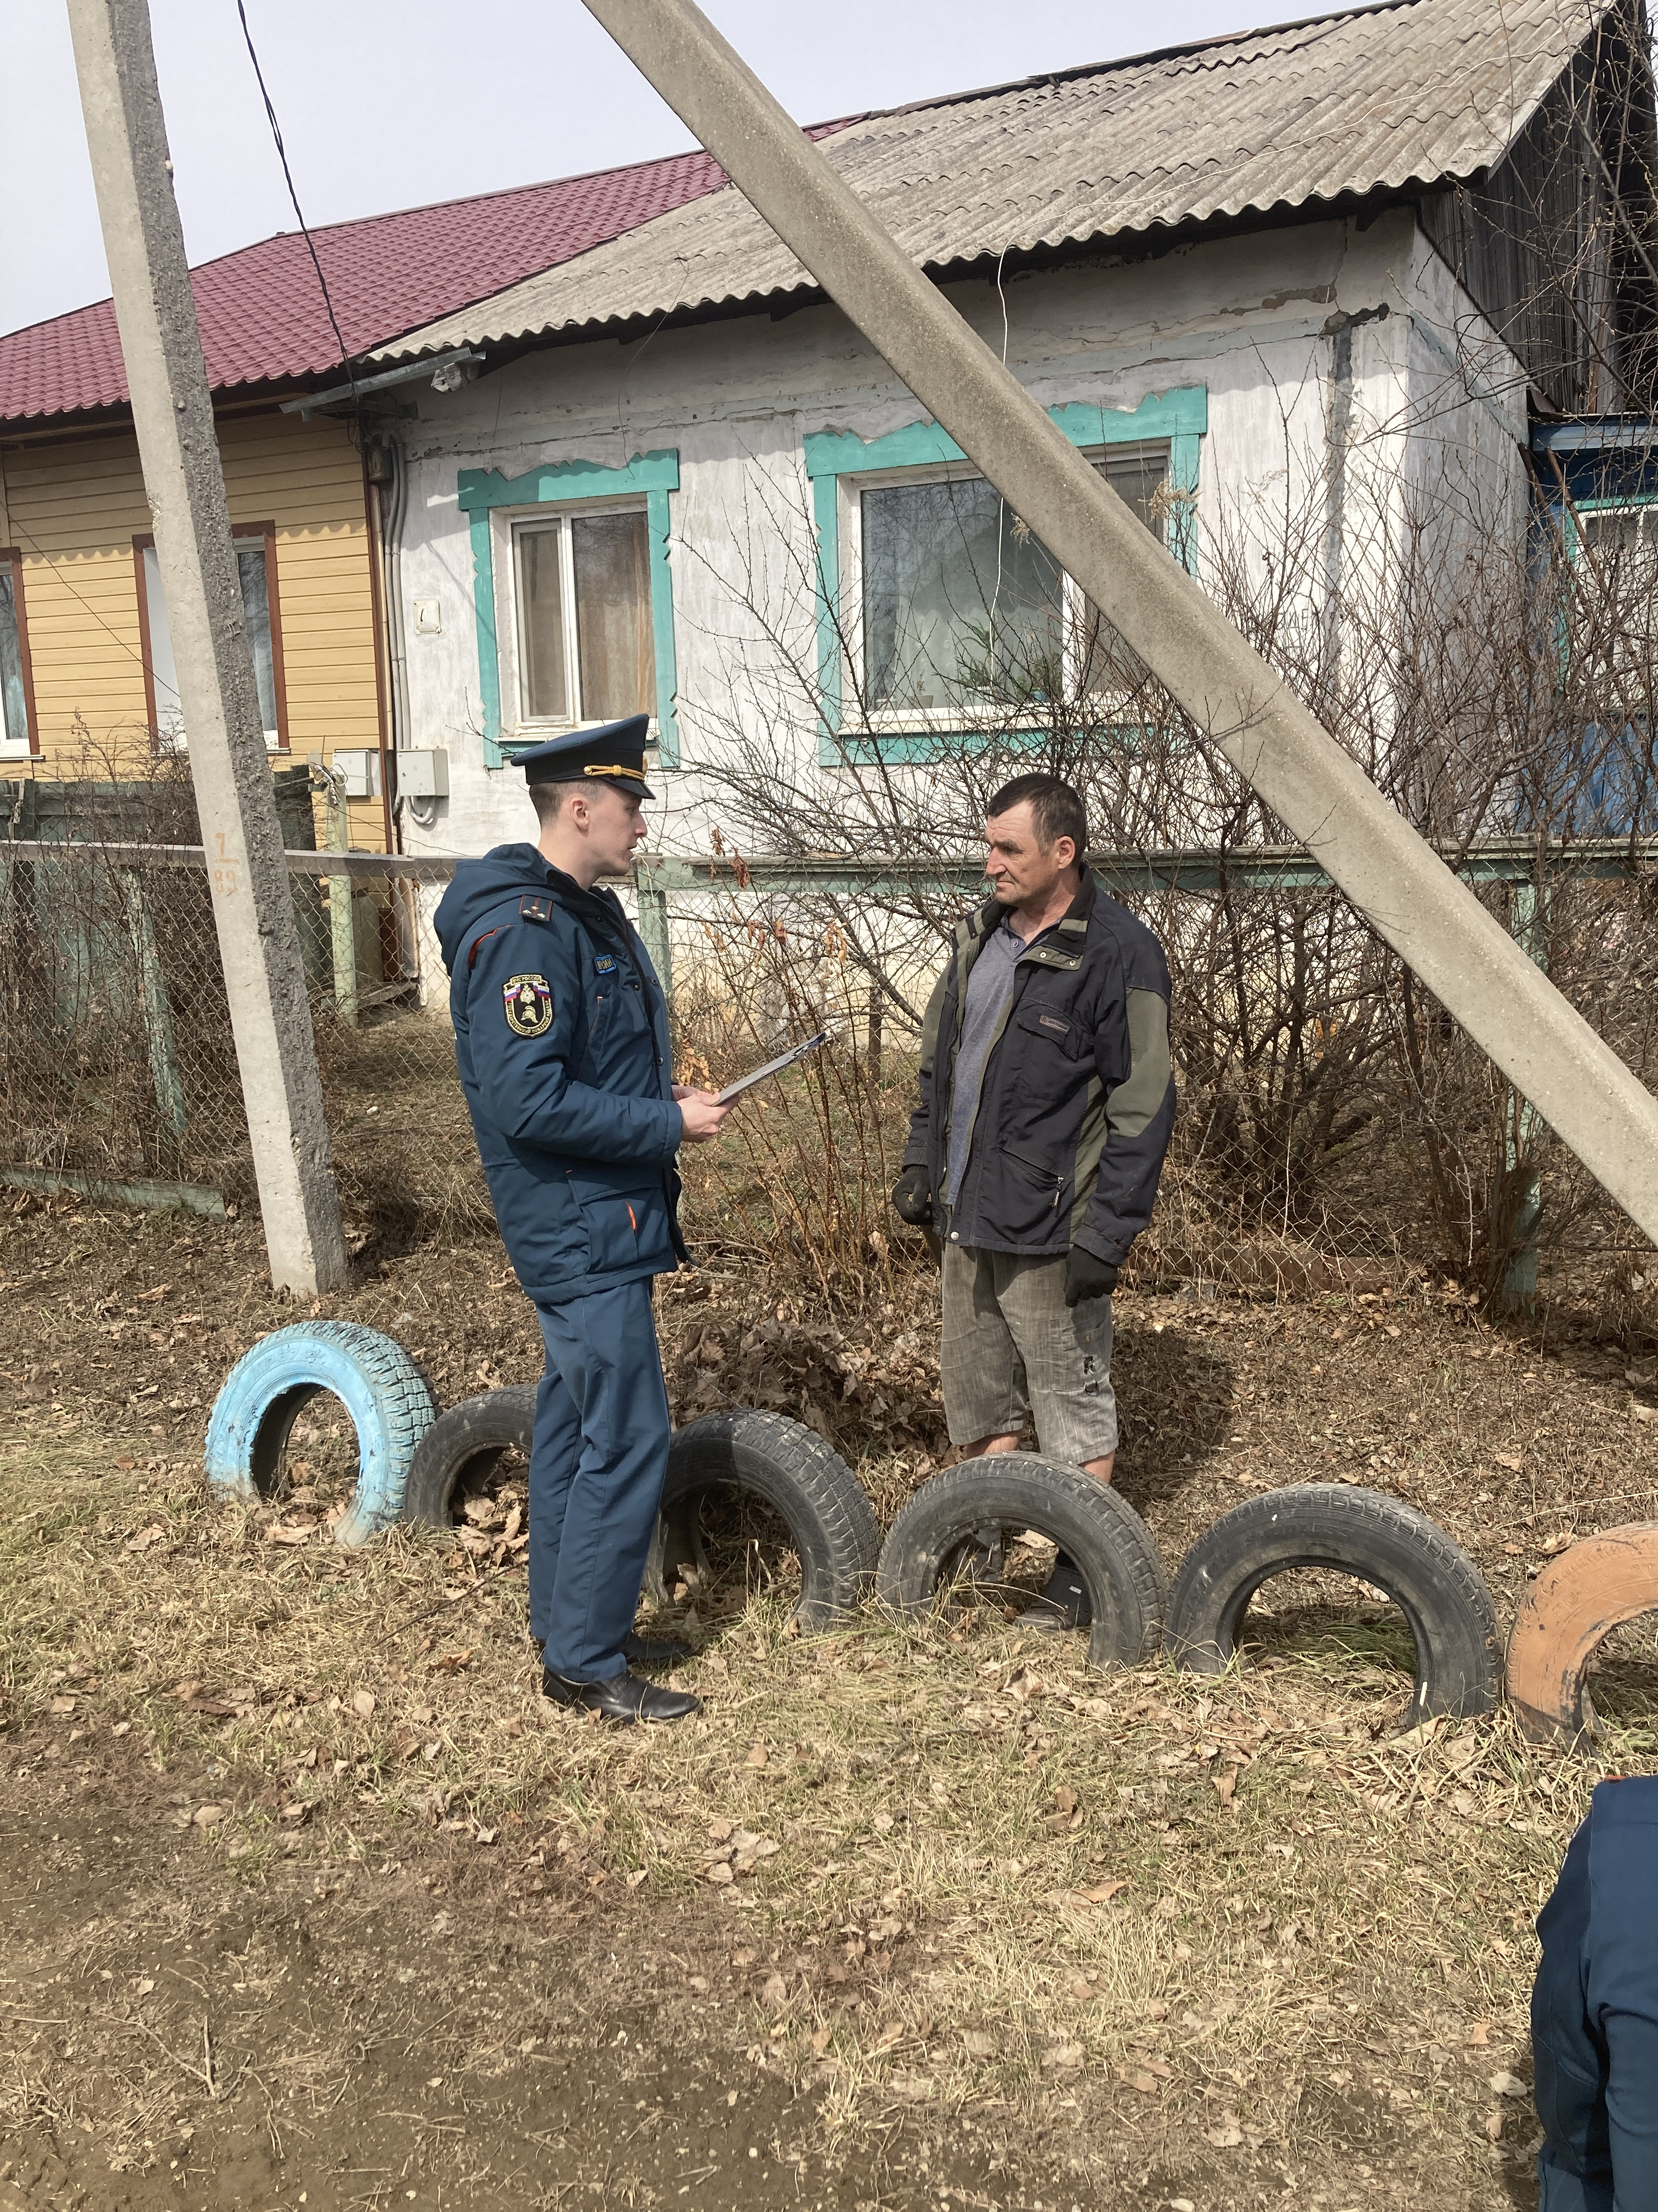
ГЛАВНОЕ УПРАВЛЕНИЕ
МЧС РОССИИ ПО ХАБАРОВСКОМУ КРАЮ
РЕЗУЛЬТАТЫ ПРОВЕДЕННЫХ ПРОВЕРОК В 2025 ГОДУ
Проведено 206 (100%) внеплановых выездных проверок населенных пунктов, в 121 (58,7 %) поселении (79 ОМС), выявлено 501 нарушений требований законодательства в области пожарной безопасности
К административной ответственности привлечено 51 должностное лицо и 33 органов местного самоуправления.
Notes:
<номер>
<номер>
<номер>

Slide 6
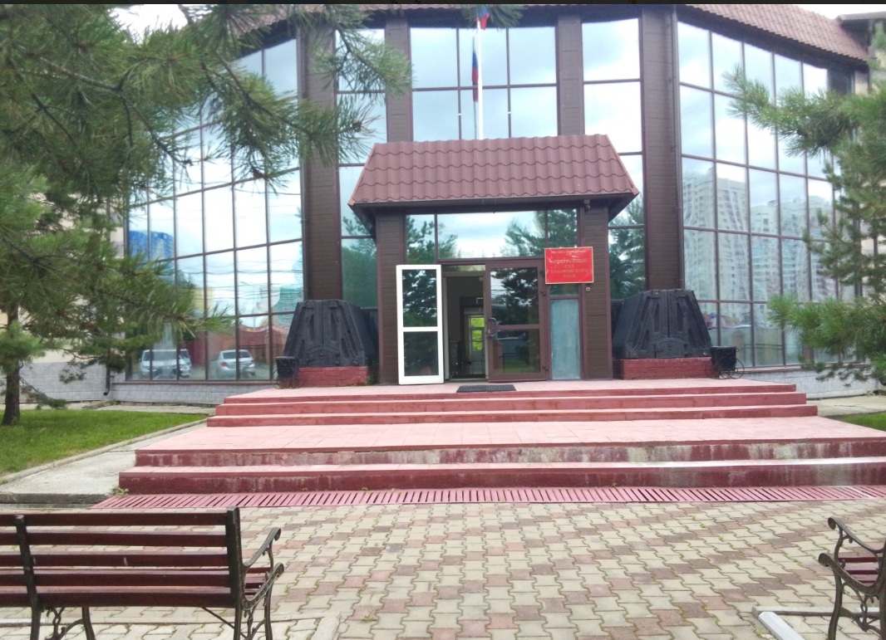
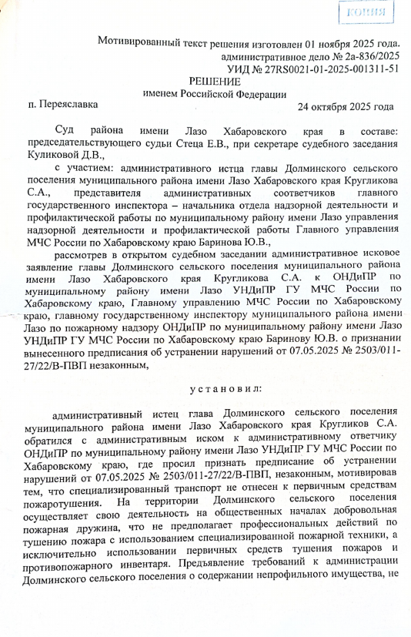
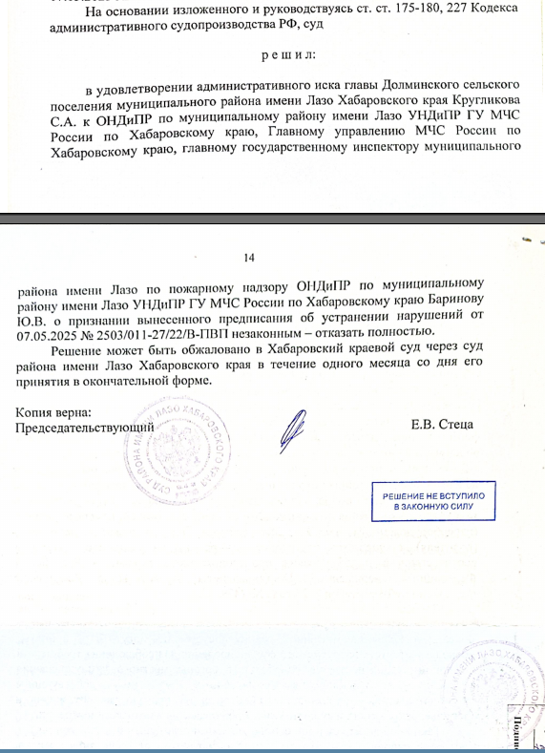
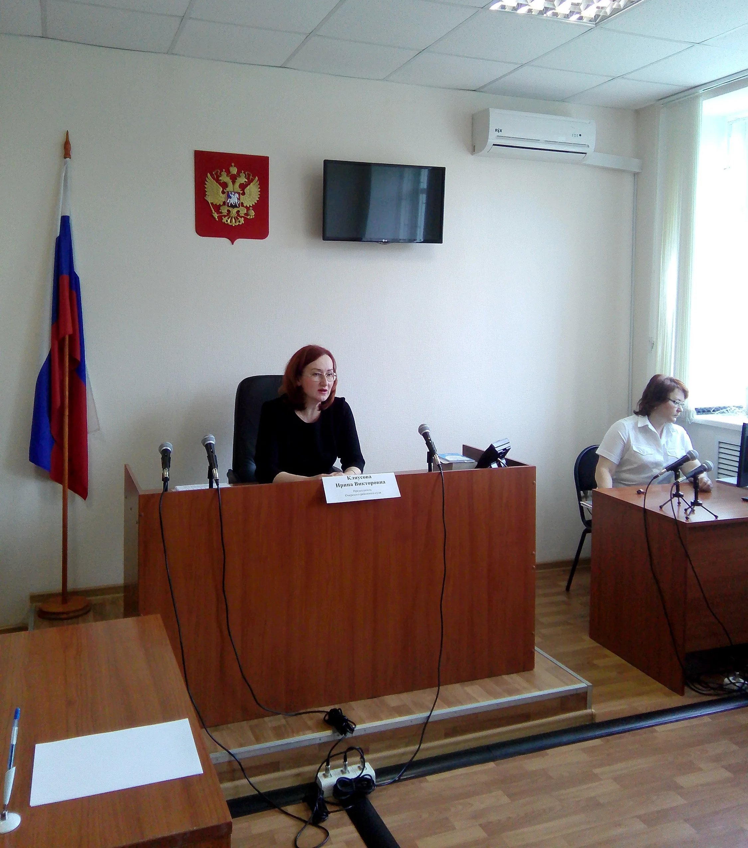
ГЛАВНОЕ УПРАВЛЕНИЕ
МЧС РОССИИ ПО ХАБАРОВСКОМУ КРАЮ
РЕЗУЛЬТАТЫ ПРОВЕДЕННЫХ ПРОВЕРОК В 2025 ГОДУ
Notes:
<номер>
<номер>
<номер>

Slide 7
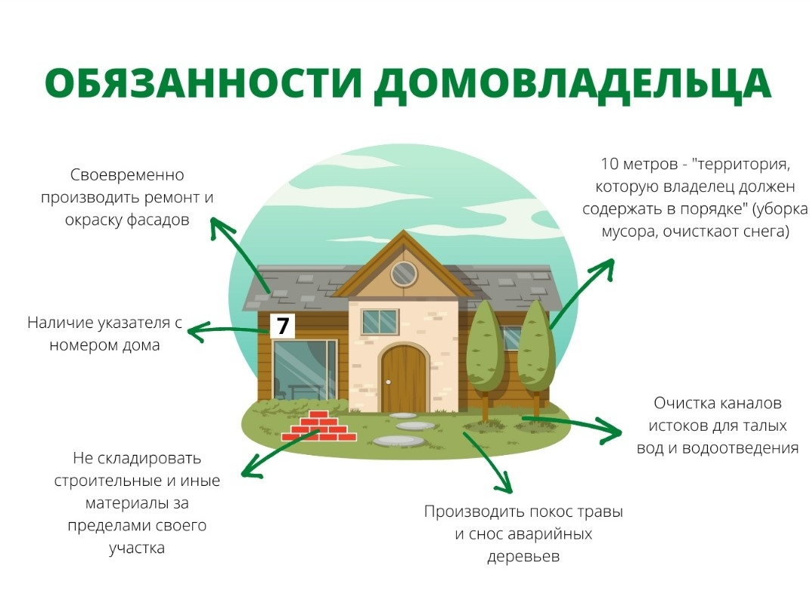

ГЛАВНОЕ УПРАВЛЕНИЕ
МЧС РОССИИ ПО ХАБАРОВСКОМУ КРАЮ
ОРГАНИЗАЦИЯ И ПРОФИЛАКТИКА ПОЖАРОВ
РЕГУЛЯРНАЯ УБОРКА
МУСОРА, СУХОЙ ТРАВЯНИСТОЙ РАСТИТЕЛЬНОСТИ
НА ТЕРРИТОРИИ ПОСЕЛЕНИЯ
ПОКОС ТРАВЫ
НА ПРИЛЕГАЮЩЕЙ
К ДОМОВЛАДЕНИЮ ТЕРРИТОРИИ
(скошенная трава должна
быть убрана
в течение трех суток)
ЗАПРЕТ НА РАЗВЕДЕНИЕ
КОСТРОВ
Notes:
<номер>
<номер>
<номер>

Slide 8
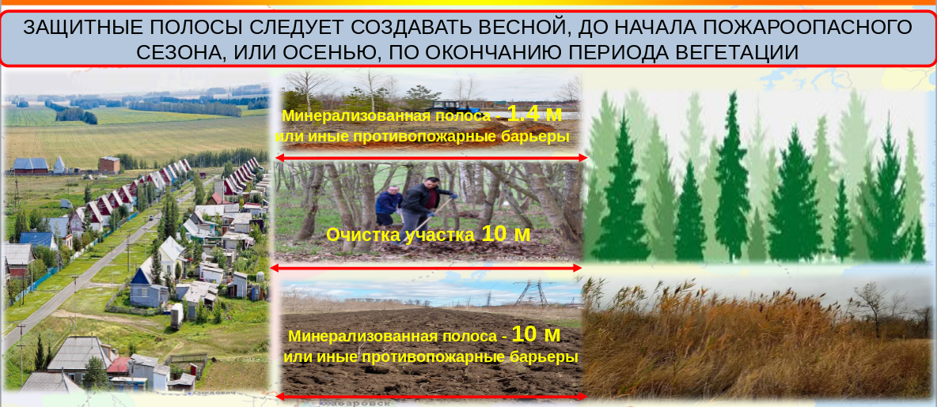
ГЛАВНОЕ УПРАВЛЕНИЕ
МЧС РОССИИ ПО ХАБАРОВСКОМУ КРАЮ
ОБУСТРОЙСТВО ПРОТИВОПОЖАРНЫХ БАРЬЕРОВ
Notes:
<номер>
<номер>
<номер>

Slide 9
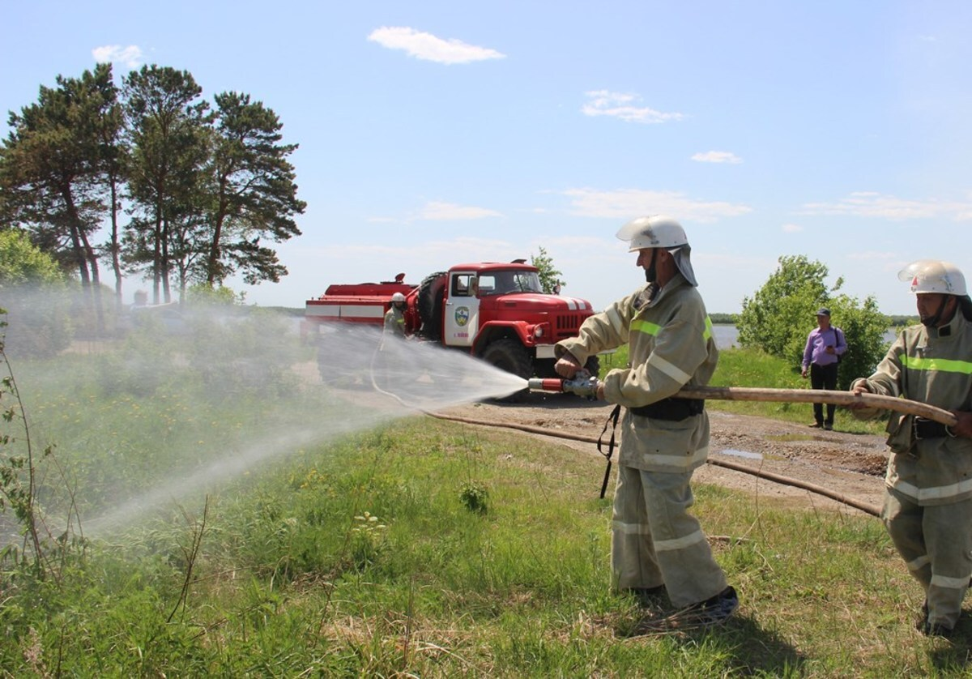
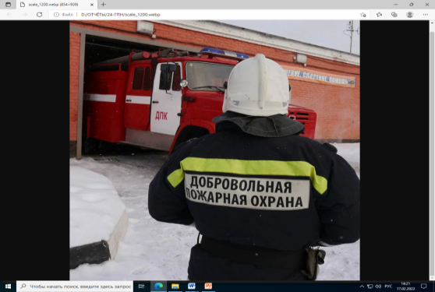
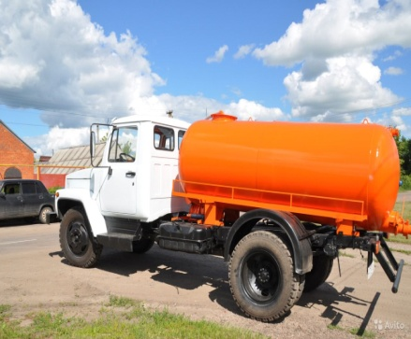
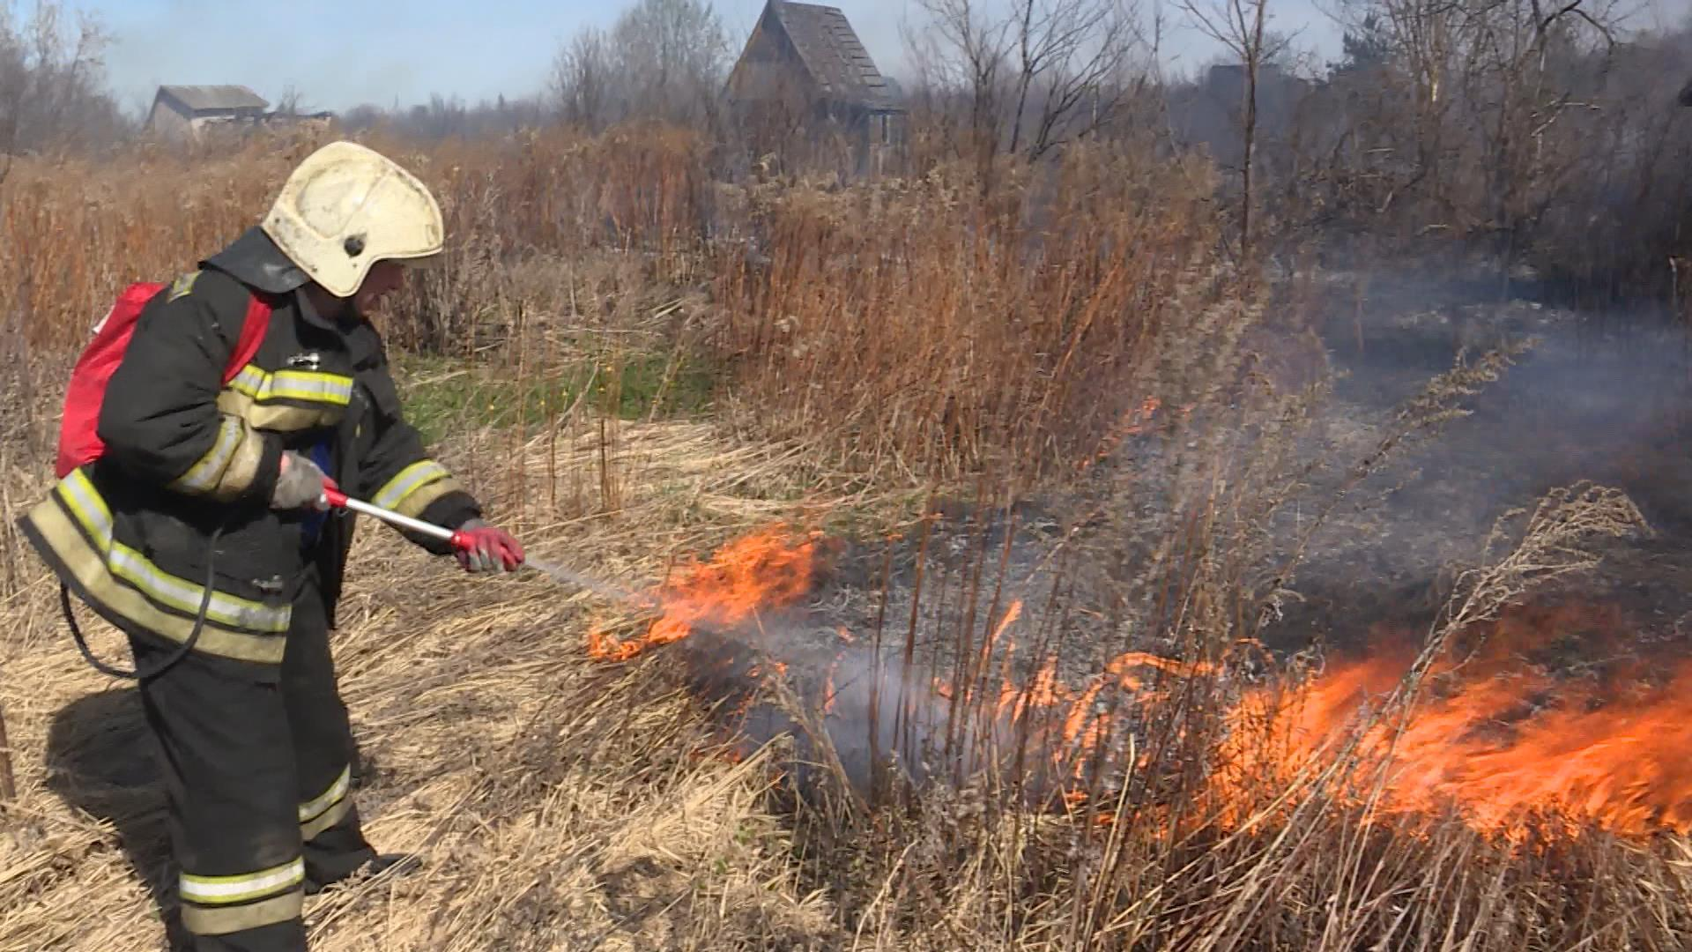
ГЛАВНОЕ УПРАВЛЕНИЕ
МЧС РОССИИ ПО ХАБАРОВСКОМУ КРАЮ
РЕАЛИЗАЦИЯ ПОЛНОМОЧИЙ В ОБЛАСТИ ПОЖАРНОЙ БЕЗОПАСНОСТИ
Notes:
<номер>
<номер>
<номер>

Slide 10
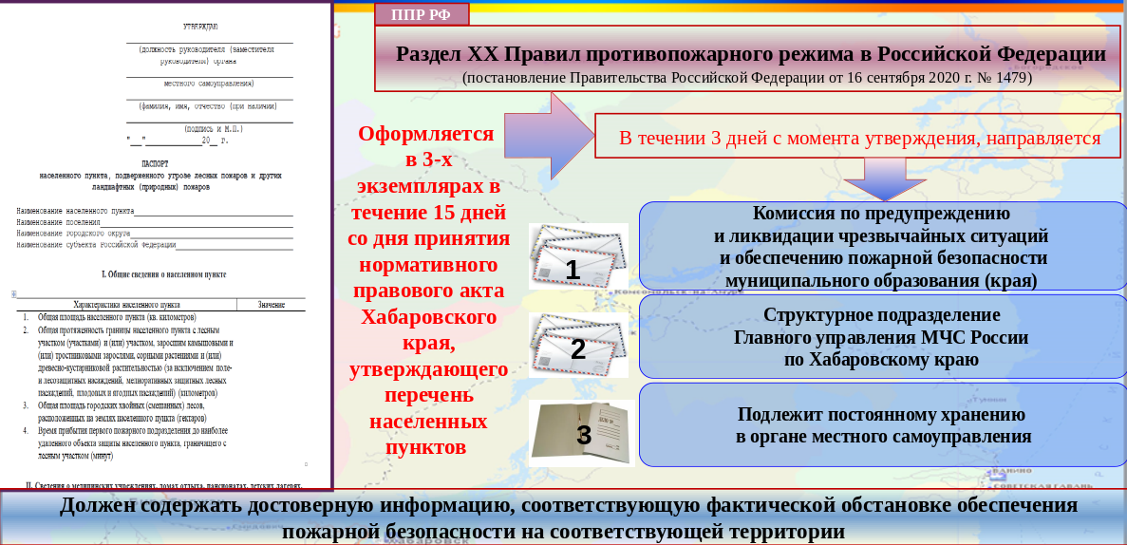
ГЛАВНОЕ УПРАВЛЕНИЕ
МЧС РОССИИ ПО ХАБАРОВСКОМУ КРАЮ
ОФОРМЛЕНИЯ ПАСПОРТА НАСЕЛЕННОГО ПУНКТА, ПАСПОРТА ТЕРРИТОРИИ
Notes:
<номер>
<номер>
<номер>

Slide 11
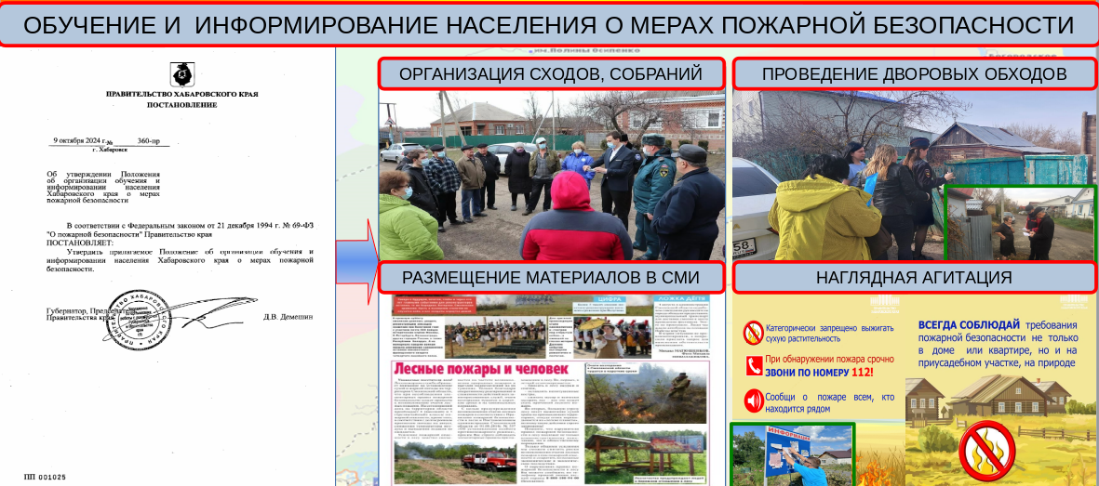
ГЛАВНОЕ УПРАВЛЕНИЕ
МЧС РОССИИ ПО ХАБАРОВСКОМУ КРАЮ
ОБУЧЕНИЕ, ИНФОРМИРОВАНИЕ НАСЕЛЕНИЯ О МЕРАХ ПОЖАРНОЙ БЕЗОПАСНОСТИ
Notes:
<номер>
<номер>
<номер>

Slide 12
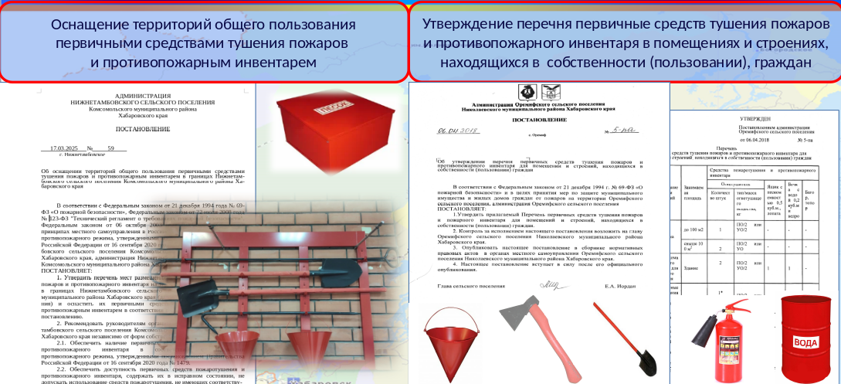
ГЛАВНОЕ УПРАВЛЕНИЕ
МЧС РОССИИ ПО ХАБАРОВСКОМУ КРАЮ
РЕАЛИЗАЦИЯ МЕР ПОЖАРНОЙ БЕЗОПАСНОСТИ
Notes:
<номер>
<номер>
<номер>

Slide 13
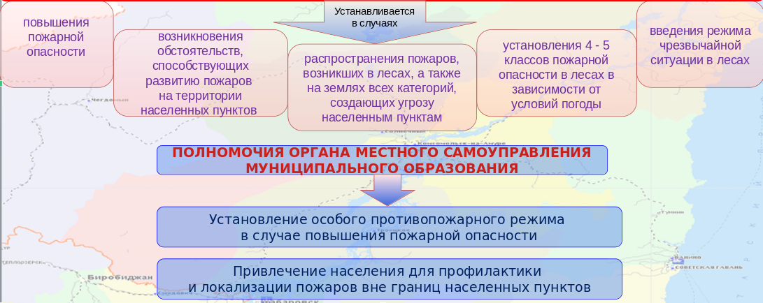
ГЛАВНОЕ УПРАВЛЕНИЕ
МЧС РОССИИ ПО ХАБАРОВСКОМУ КРАЮ
ОСОБЫЙ ПРОТИВОПОЖАРНЫЙ РЕЖИМ
Постановление Правительства Хабаровского края от 10 июля 2007 г. № 102
Notes:
<номер>
<номер>
<номер>

Slide 14
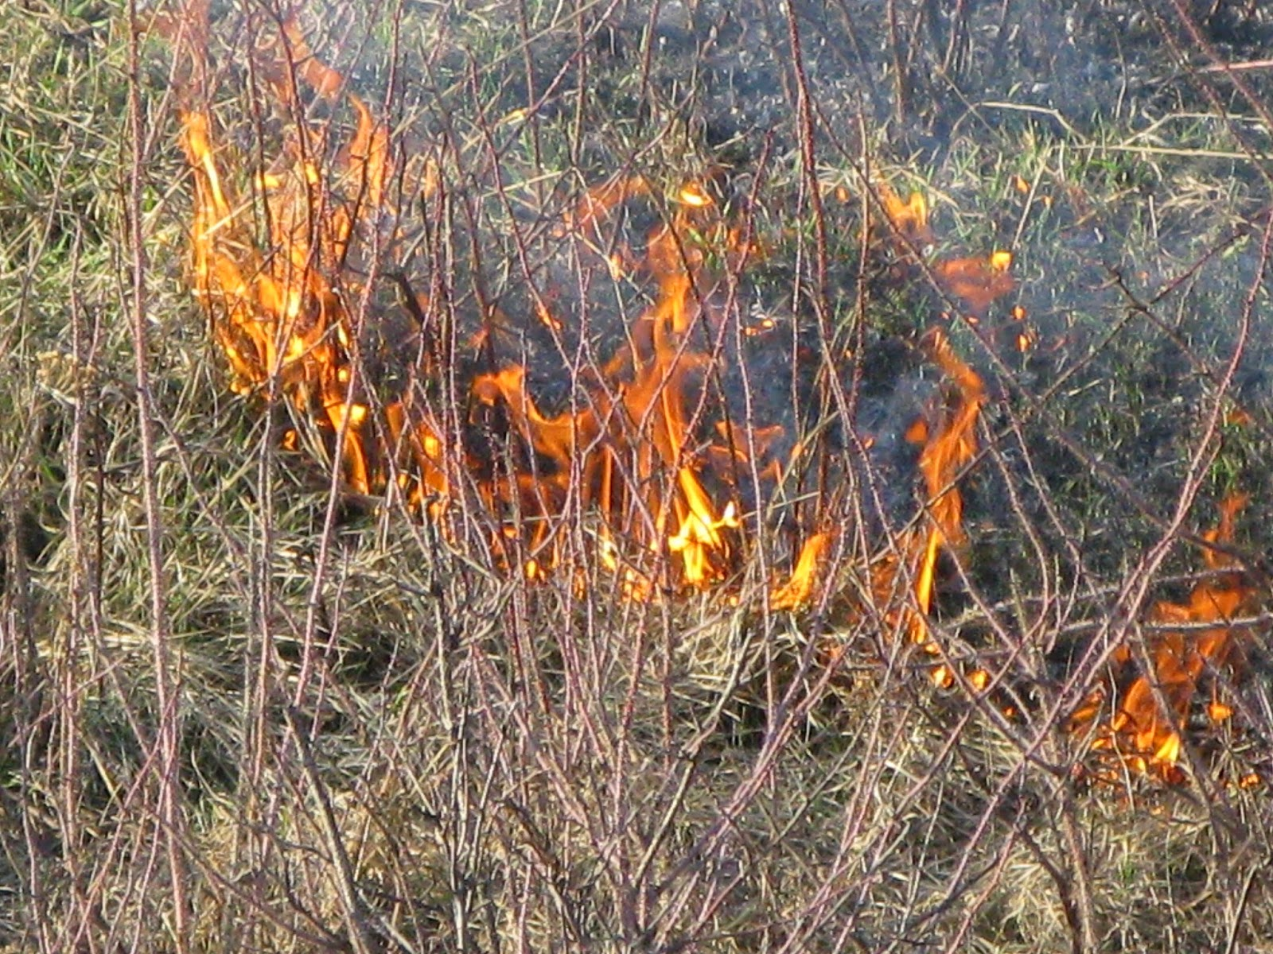
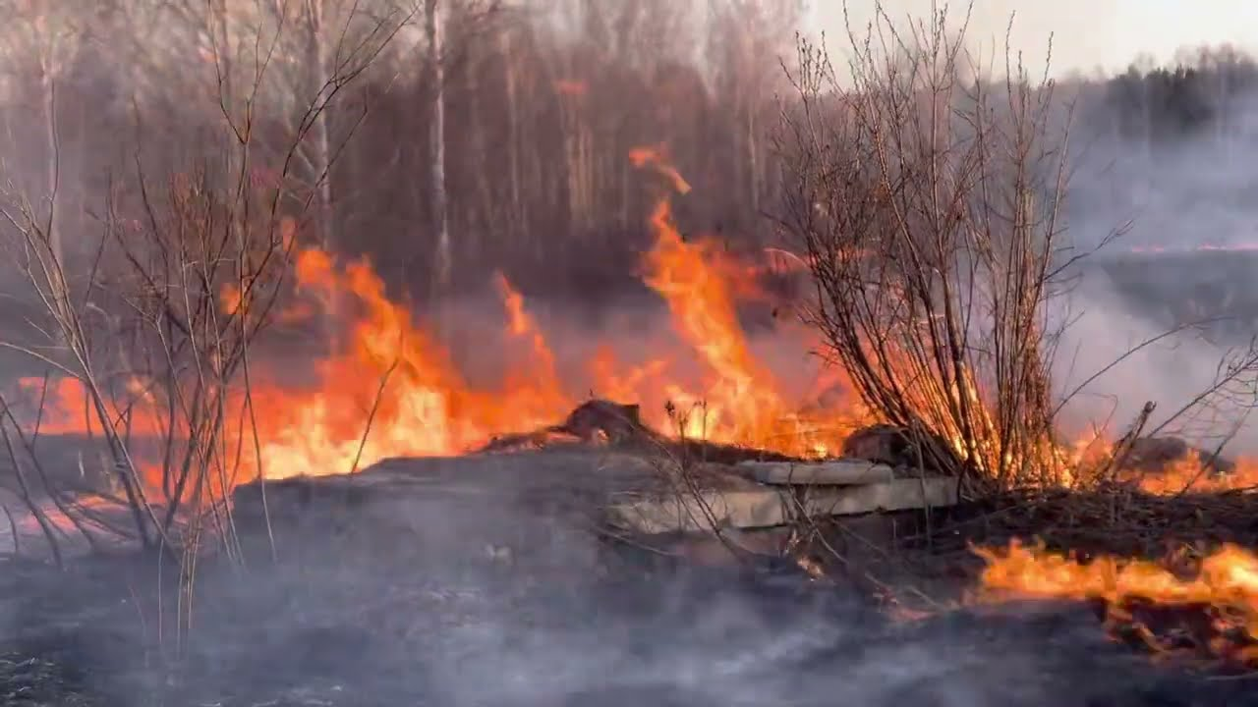
ГЛАВНОЕ УПРАВЛЕНИЕ
МЧС РОССИИ ПО ХАБАРОВСКОМУ КРАЮ
ПРАВИЛА ИСПОЛЬЗОВАНИЯ ОТКРЫТОГО ОГНЯ
Порядок использования открытого огня и разведения костров на землях сельскохозяйственного назначения, землях запаса
и землях населенных пунктов установлен приложением к Правилам противопожарного режима в Российской Федерации, утвержденные постановлением Правительства Российской Федерации от 16 сентября 2012 г. № 1479
Notes:
<номер>
<номер>
<номер>

Slide 15
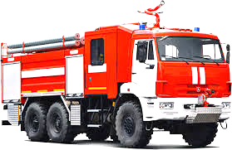
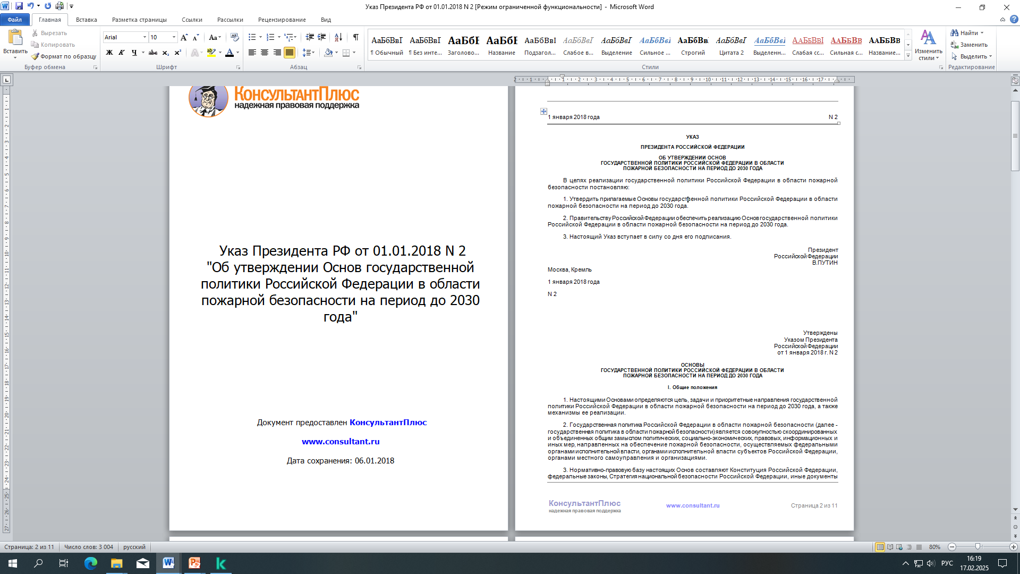
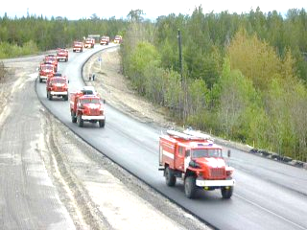
ГЛАВНОЕ УПРАВЛЕНИЕ
МЧС РОССИИ ПО ХАБАРОВСКОМУ КРАЮ
ГОСУДАРСТВЕННАЯ ПОЛИТИКА В ОБЛАСТИ ПОЖАРНОЙ БЕЗОПАСНОСТИ
Notes:
<номер>
<номер>
<номер>

Slide 16
БЛАГОДАРЮ ЗА ВНИМАНИЕ !
Notes:
<номер>
<номер>

